Slide 1

ĐÁP CA
SAU CHÚA NHẬT XXXIII
THƯỜNG NIÊN

Slide 3
THỨ HAI
SAU CHÚA NHẬT XXXIII
THƯỜNG NIÊN

Slide 4
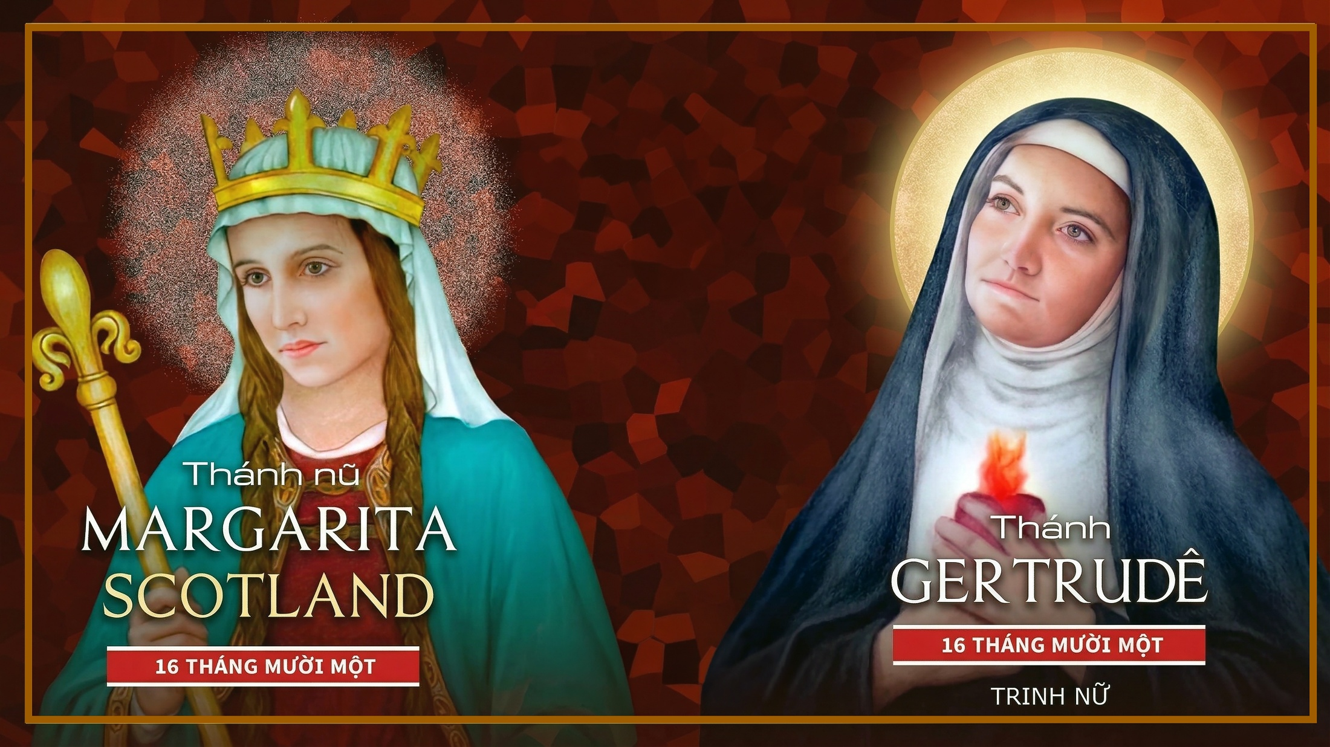

Slide 5
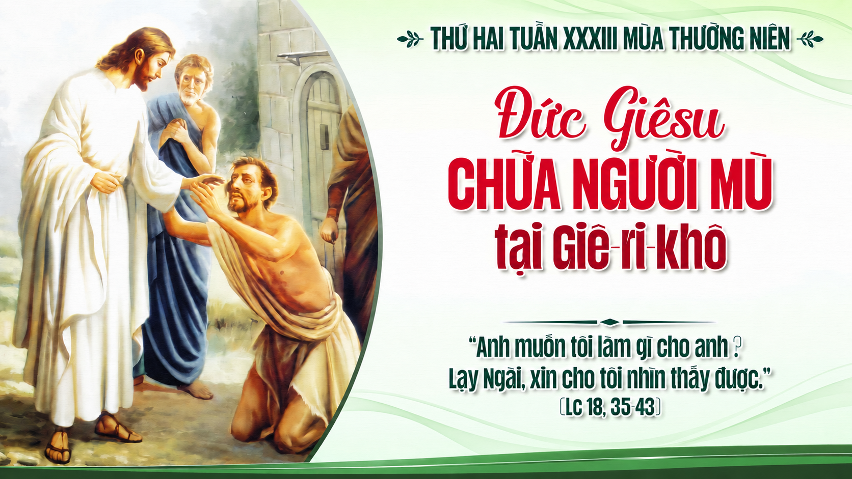

Slide 6
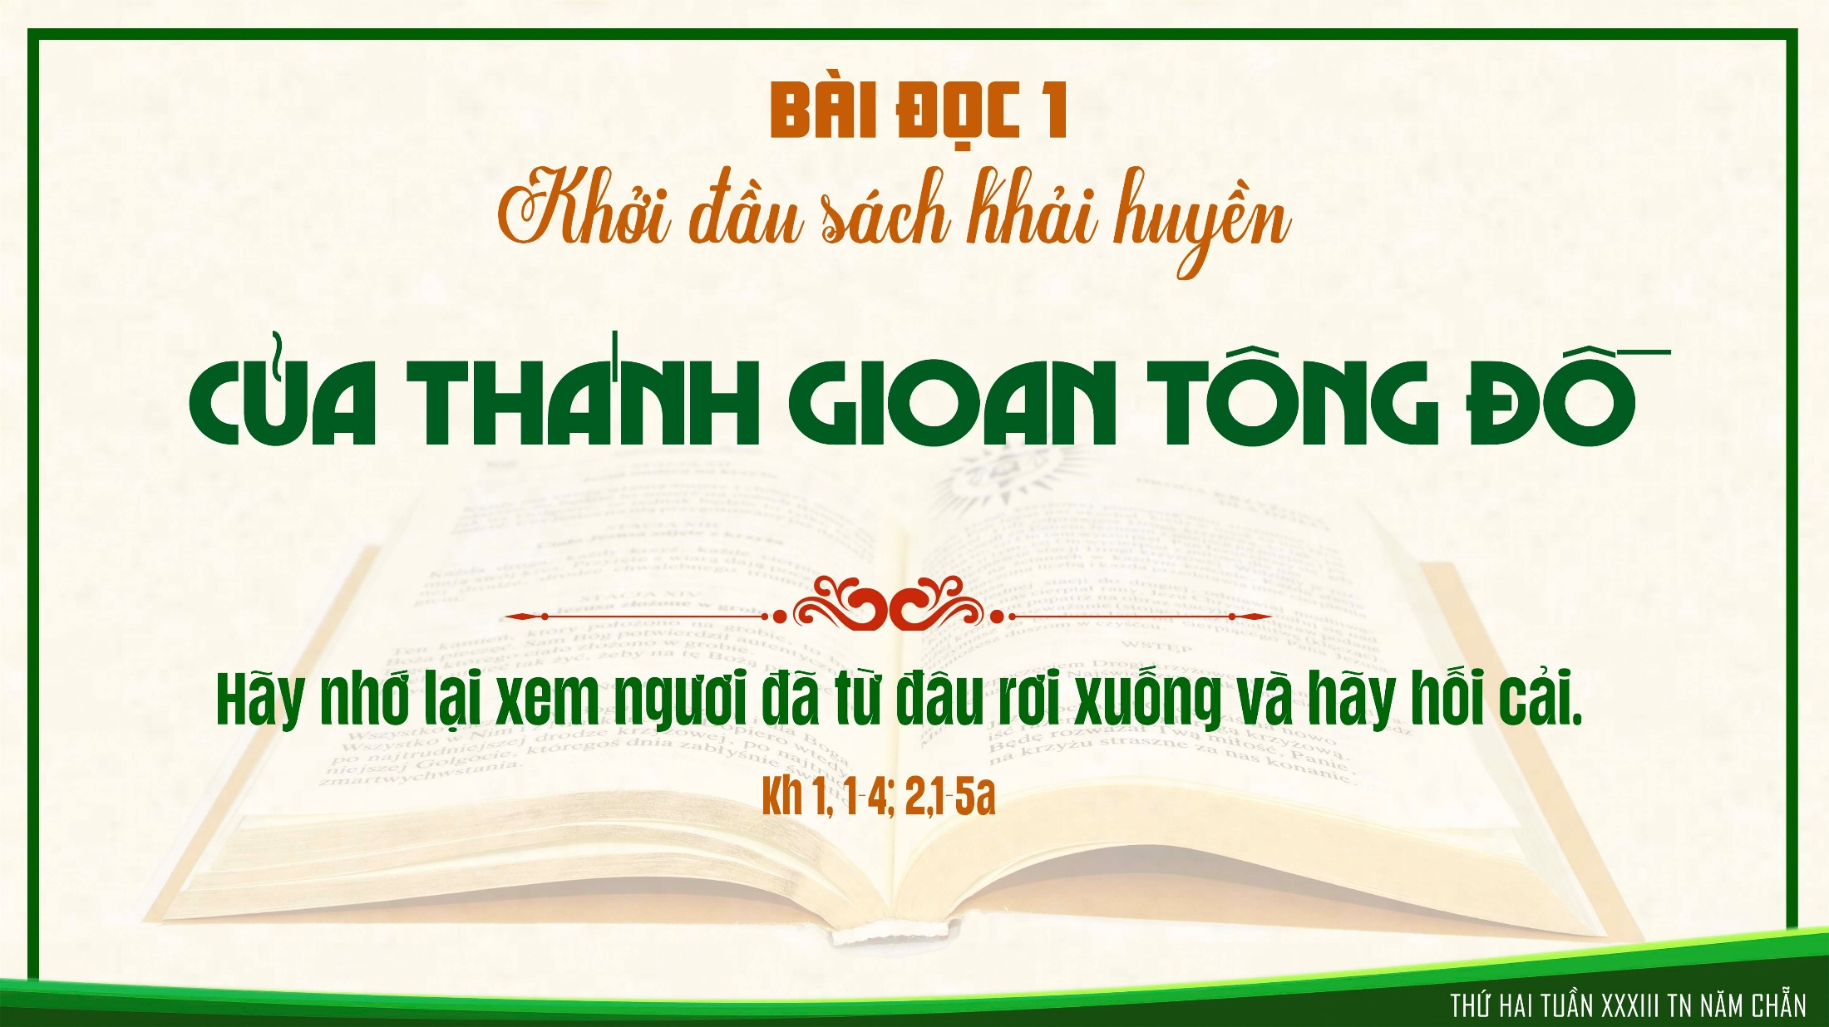

Slide 7
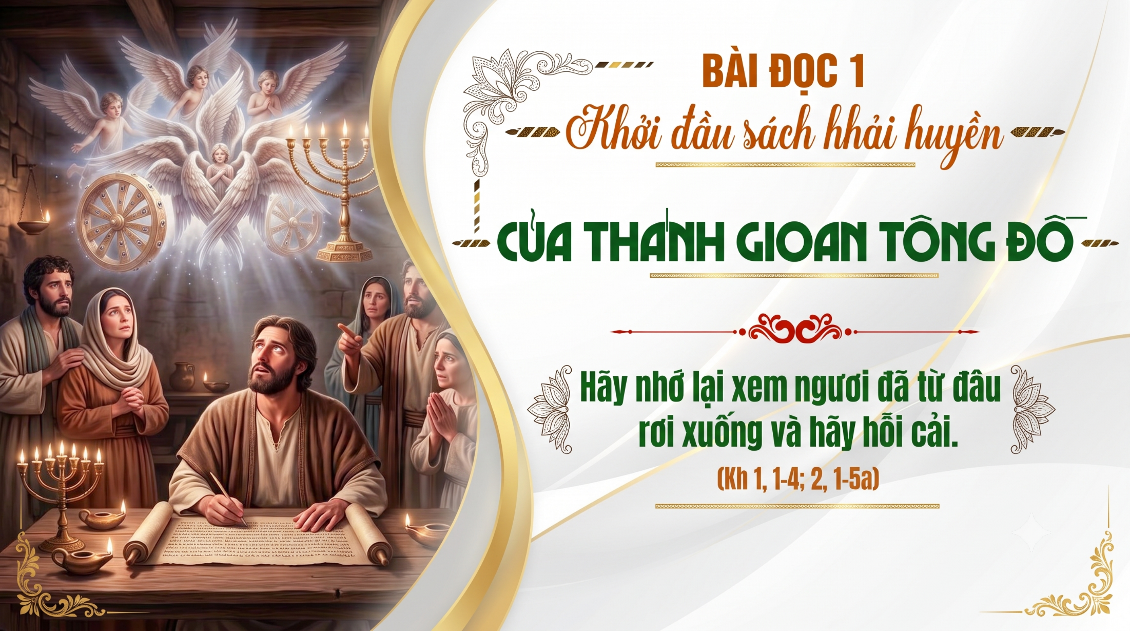

Slide 8

Đáp ca:
Ai thắng, Ta sẽ cho ăn quả cây sự sống.

Slide 9
Alleluia-Alleluia:
Chúa nói : Tôi là ánh sáng thế gian. Ai theo tôi, sẽ nhận được ánh sáng đem lại sự sống.
Alleluia.

Slide 11
THỨ BA
SAU CHÚA NHẬT XXXIII
THƯỜNG NIÊN

Slide 12


Slide 13
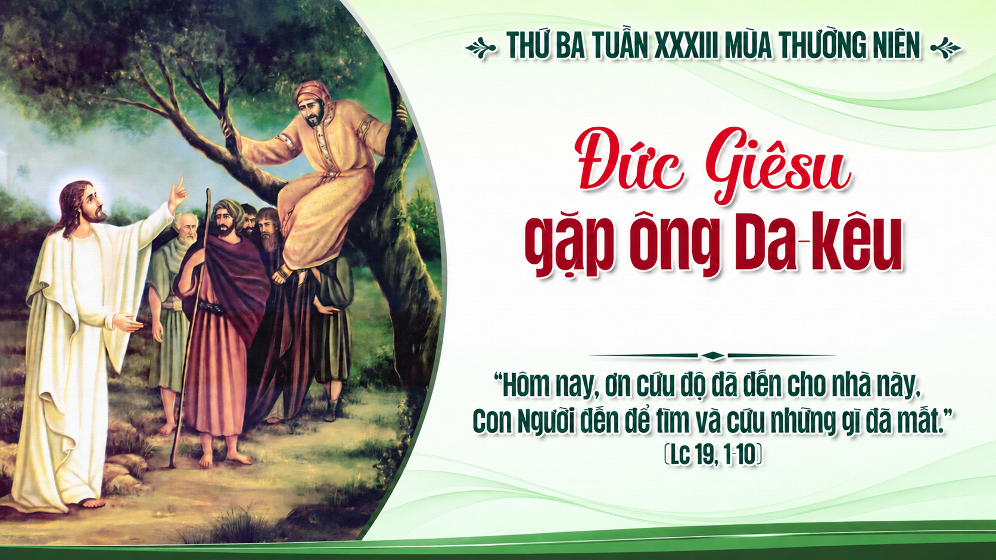

Slide 14
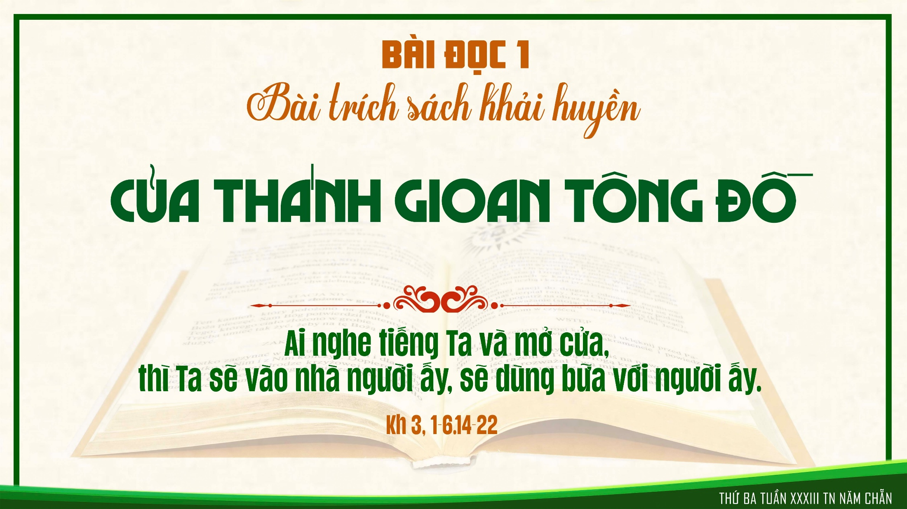

Slide 15
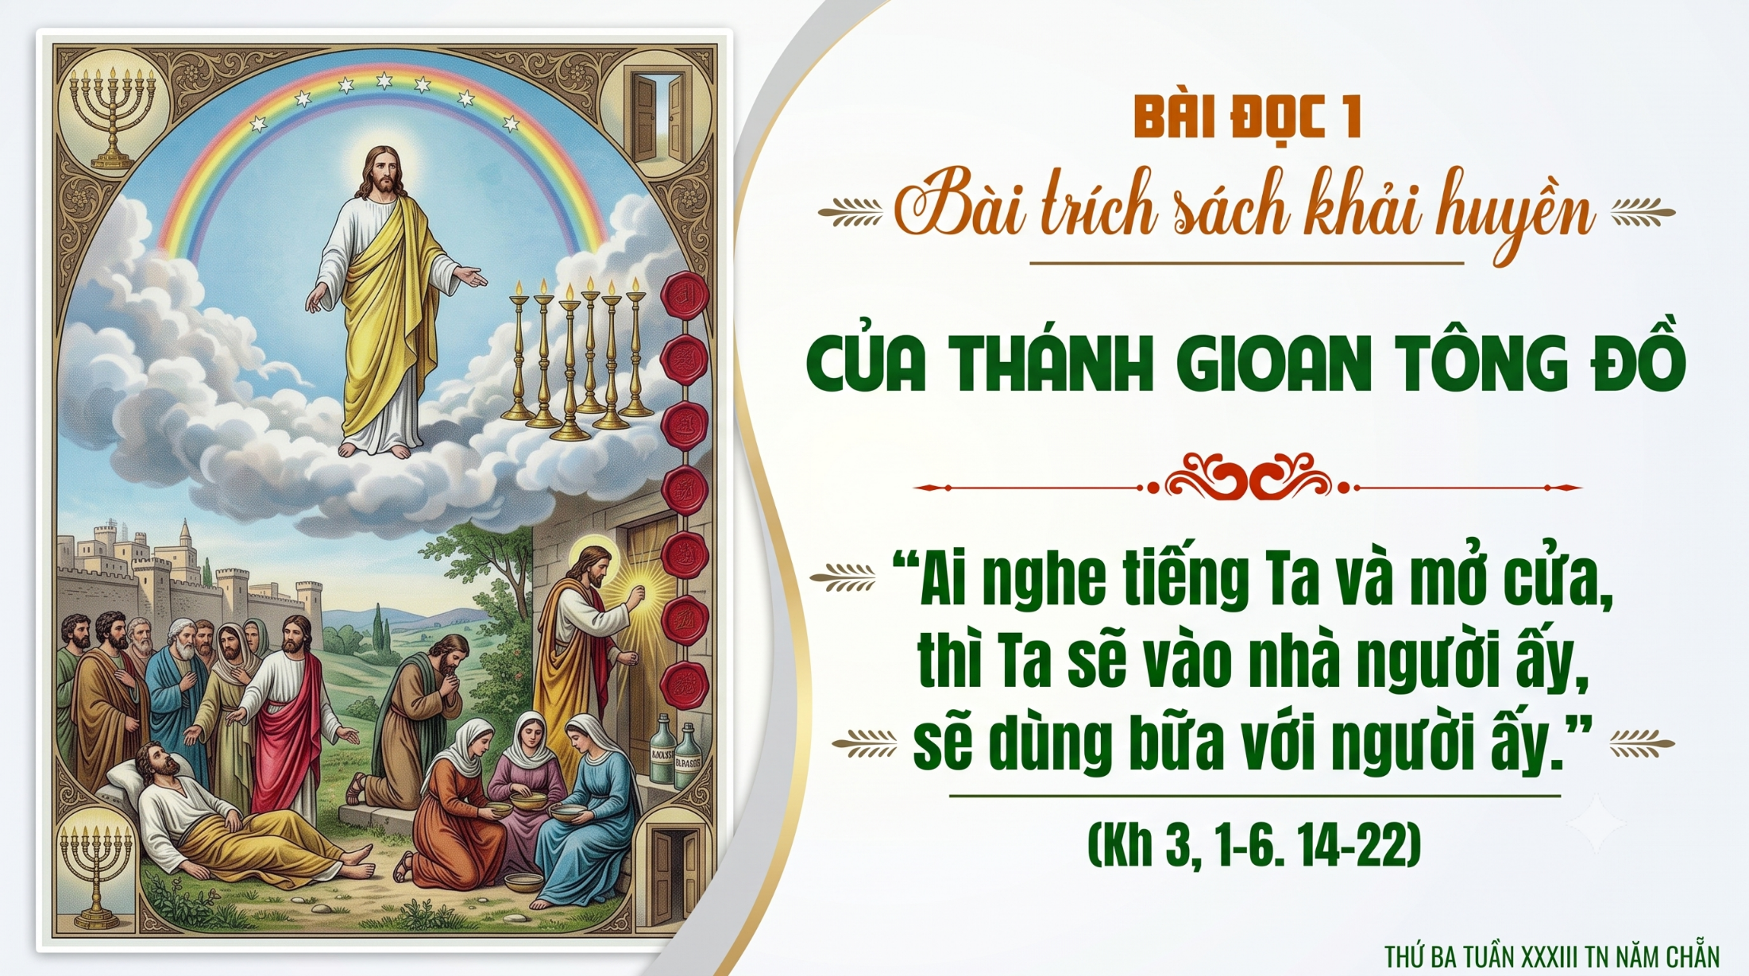

Slide 16
Đáp ca:
Ai thắng, Ta sẽ cho ngự bên Ta trên ngai của Ta.

Slide 17
Alleluia-Alleluia:
Thiên Chúa đã yêu thương chúng ta, và sai Con của Người đến làm của lễ đền tội cho chúng ta.
Alleluia.

Slide 20
THỨ TƯ
SAU CHÚA NHẬT XXXIII
THƯỜNG NIÊN

Slide 21


Slide 22
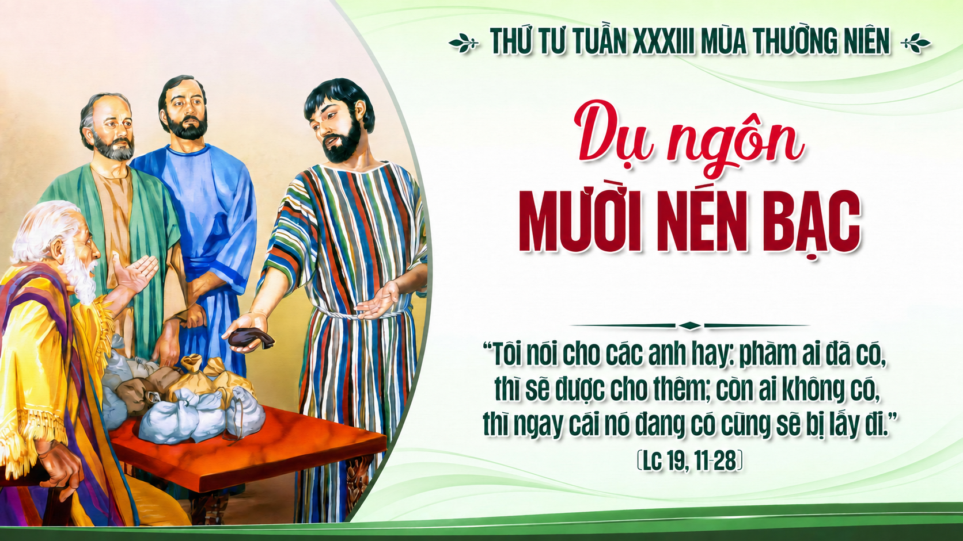

Slide 23
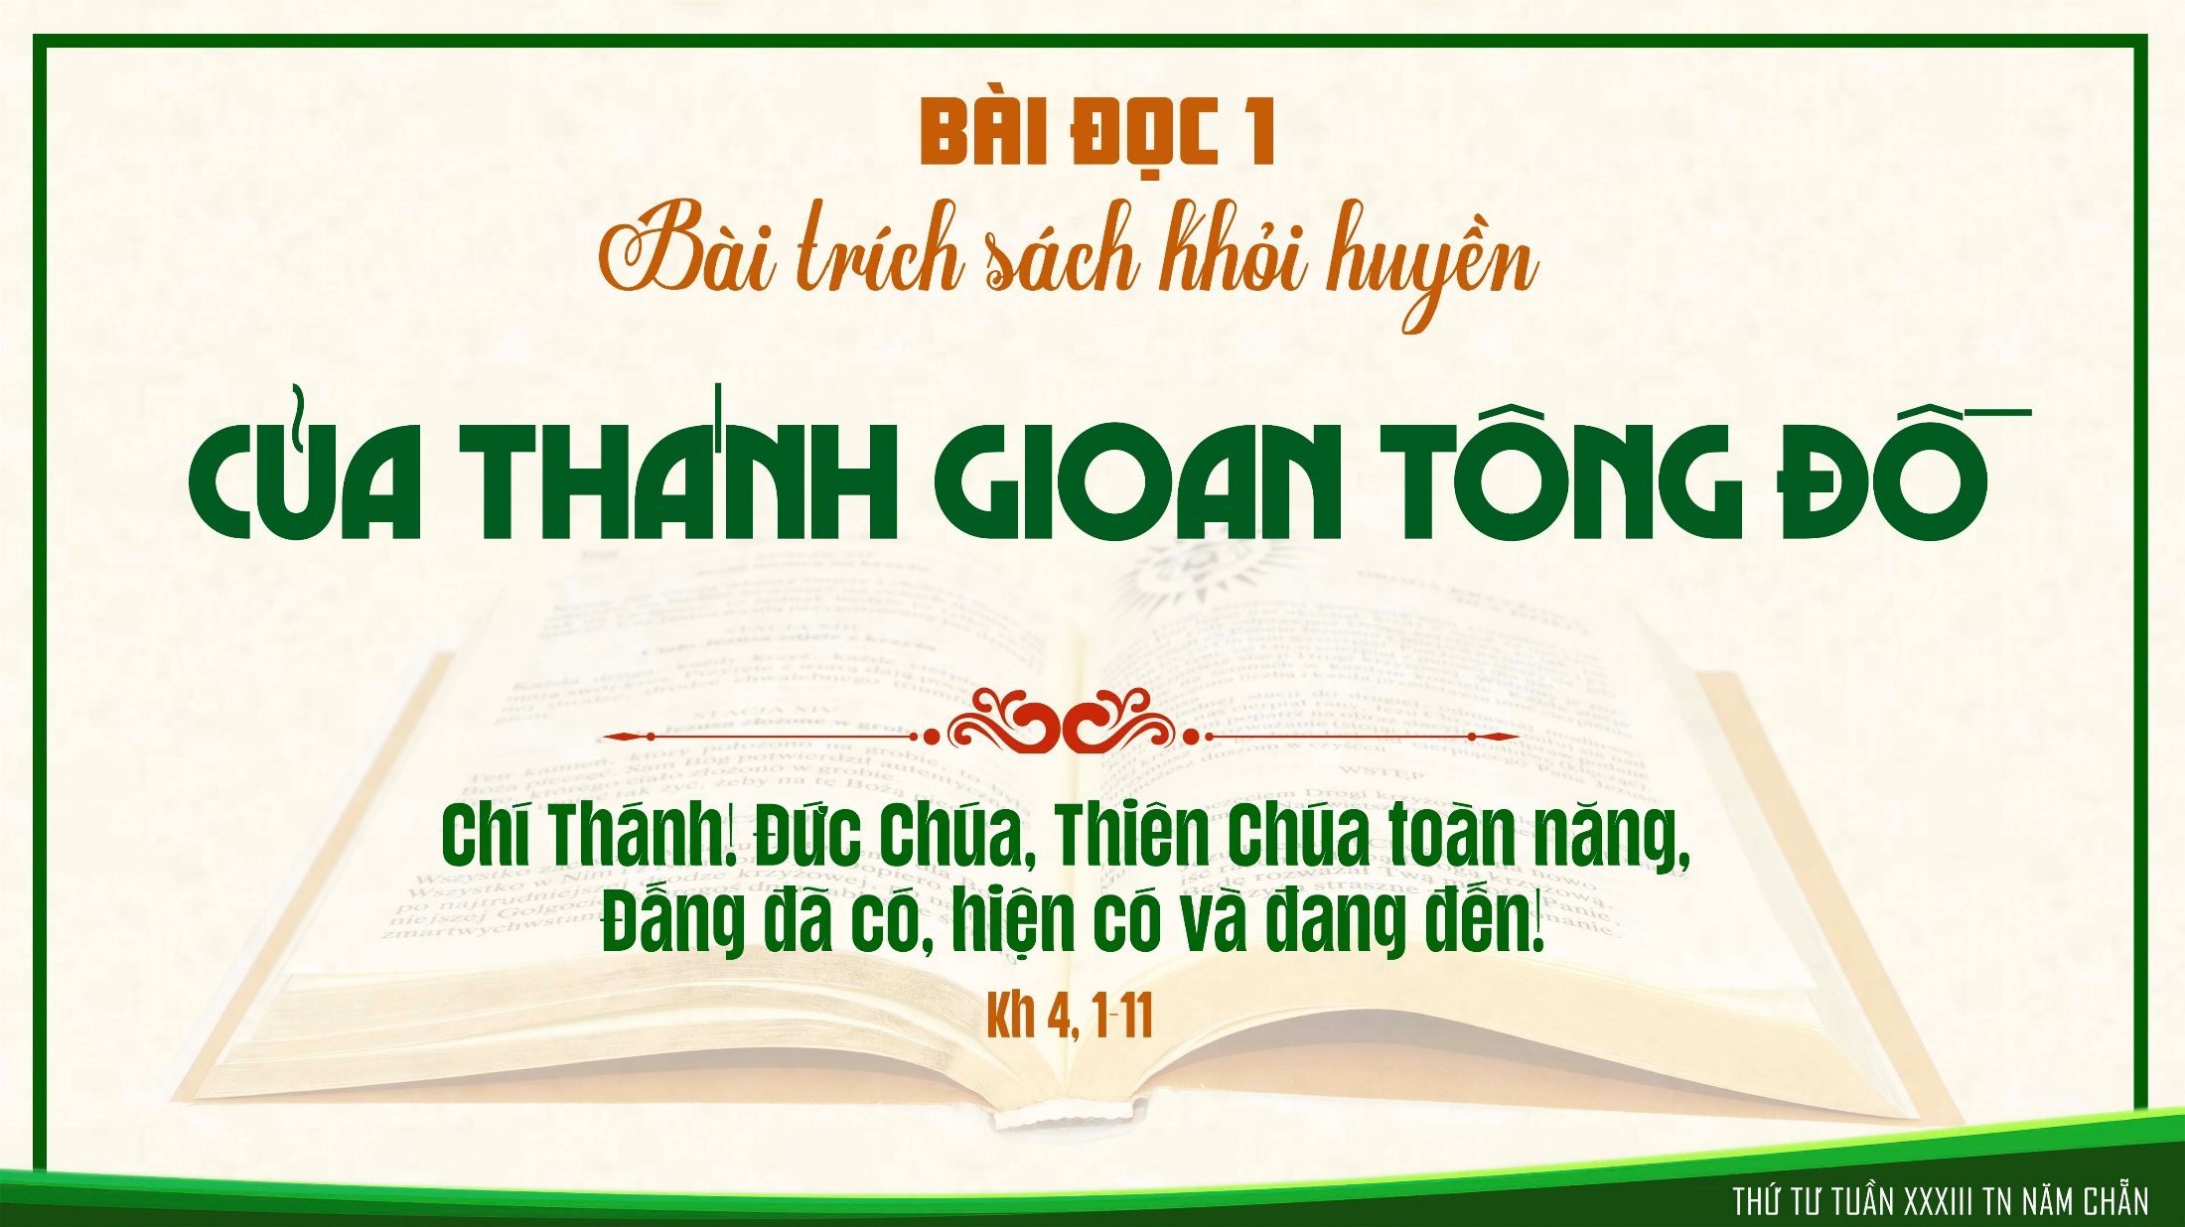

Slide 24

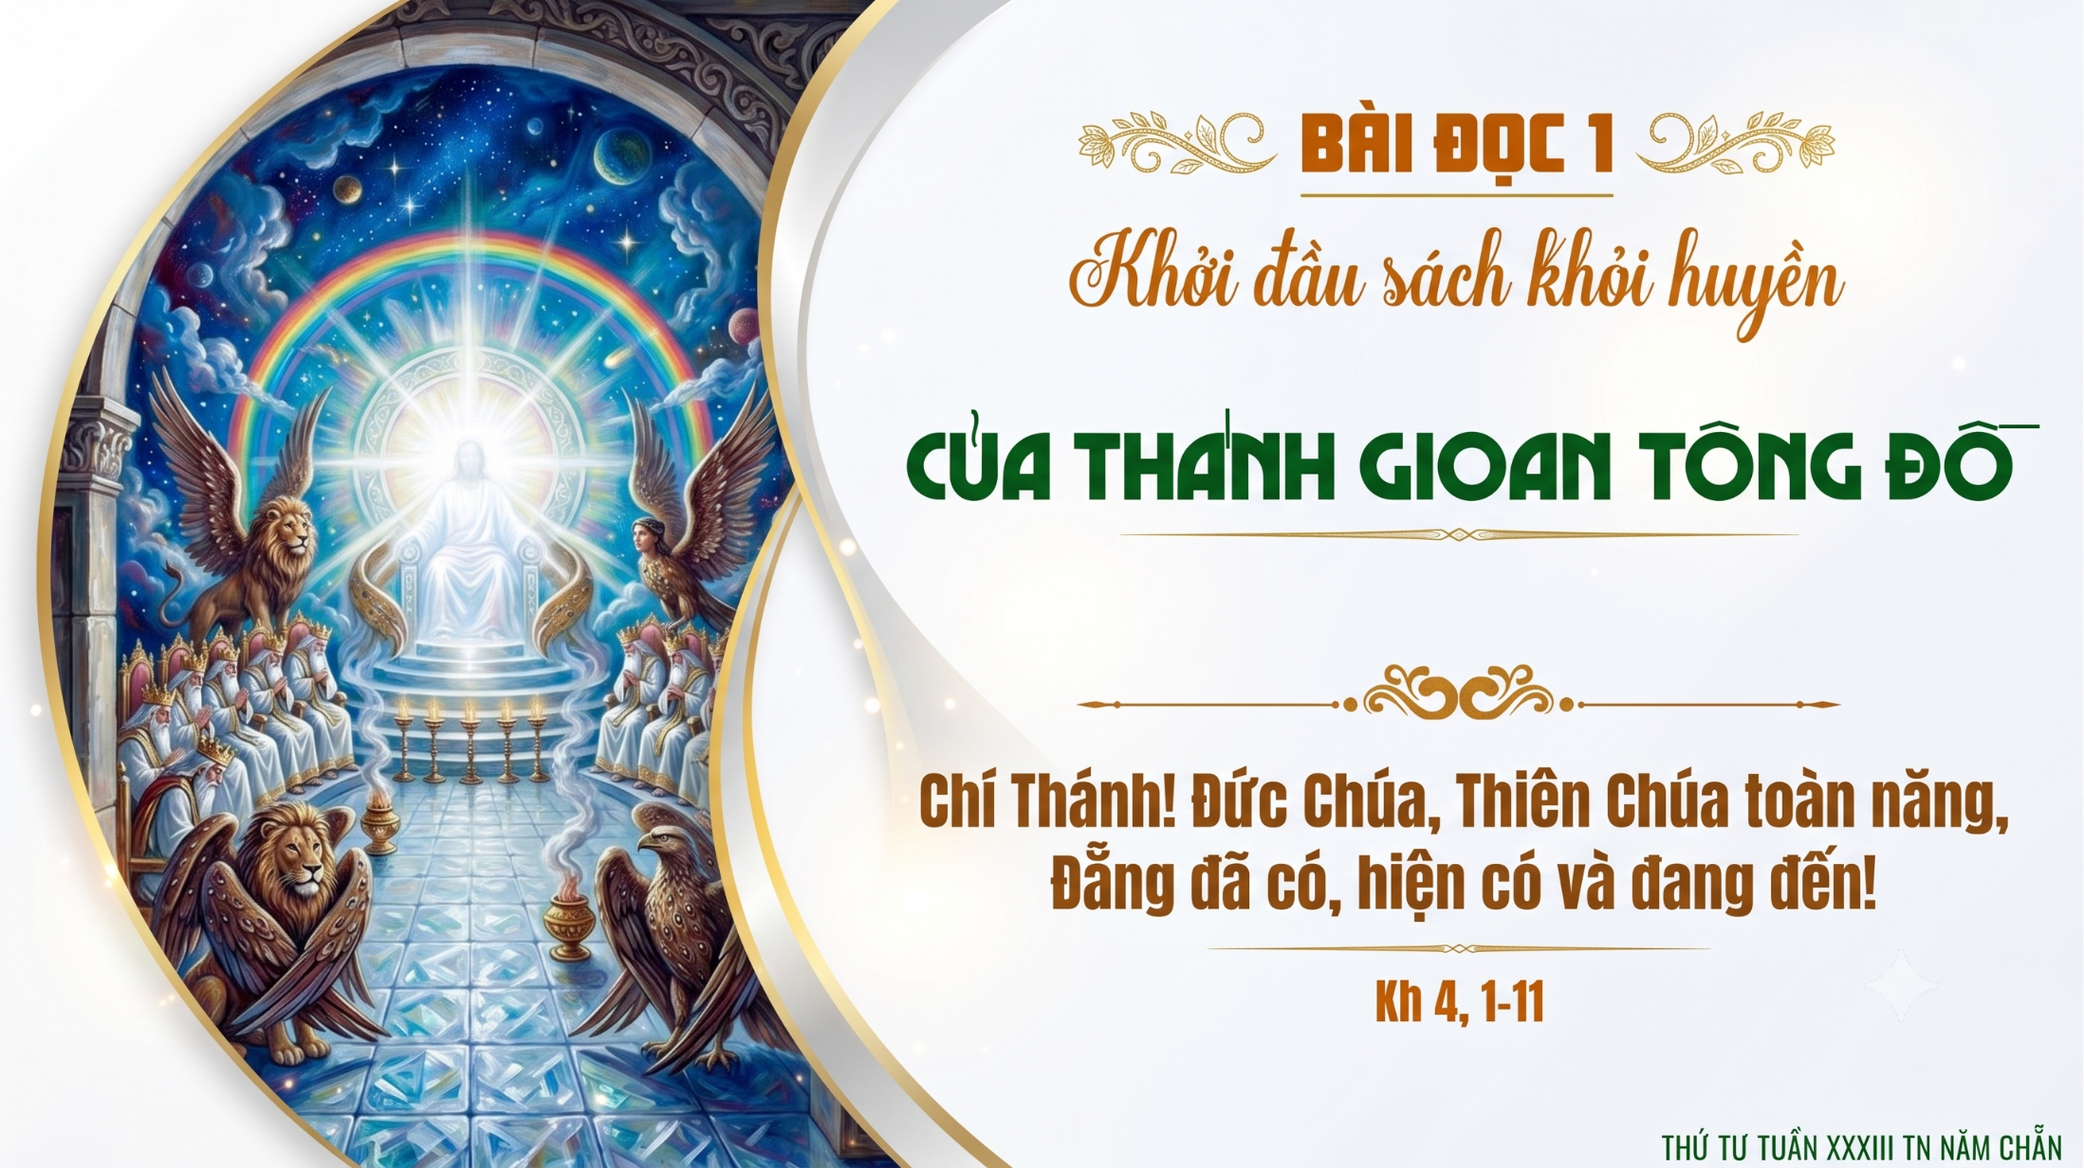

Slide 25

Đáp ca:
Thánh ! Thánh ! Chí Thánh ! Đức Chúa là Thiên Chúa toàn năng.

Slide 26
Alleluia-Alleluia:
Chúa nói : Chính Thầy đã chọn anh em từ giữa thế gian, để anh em ra đi, sinh được hoa trái, và hoa trái của anh em tồn tại.
Alleluia.

Slide 29
THỨ NĂM
SAU CHÚA NHẬT XXXIII
THƯỜNG NIÊN

Slide 30
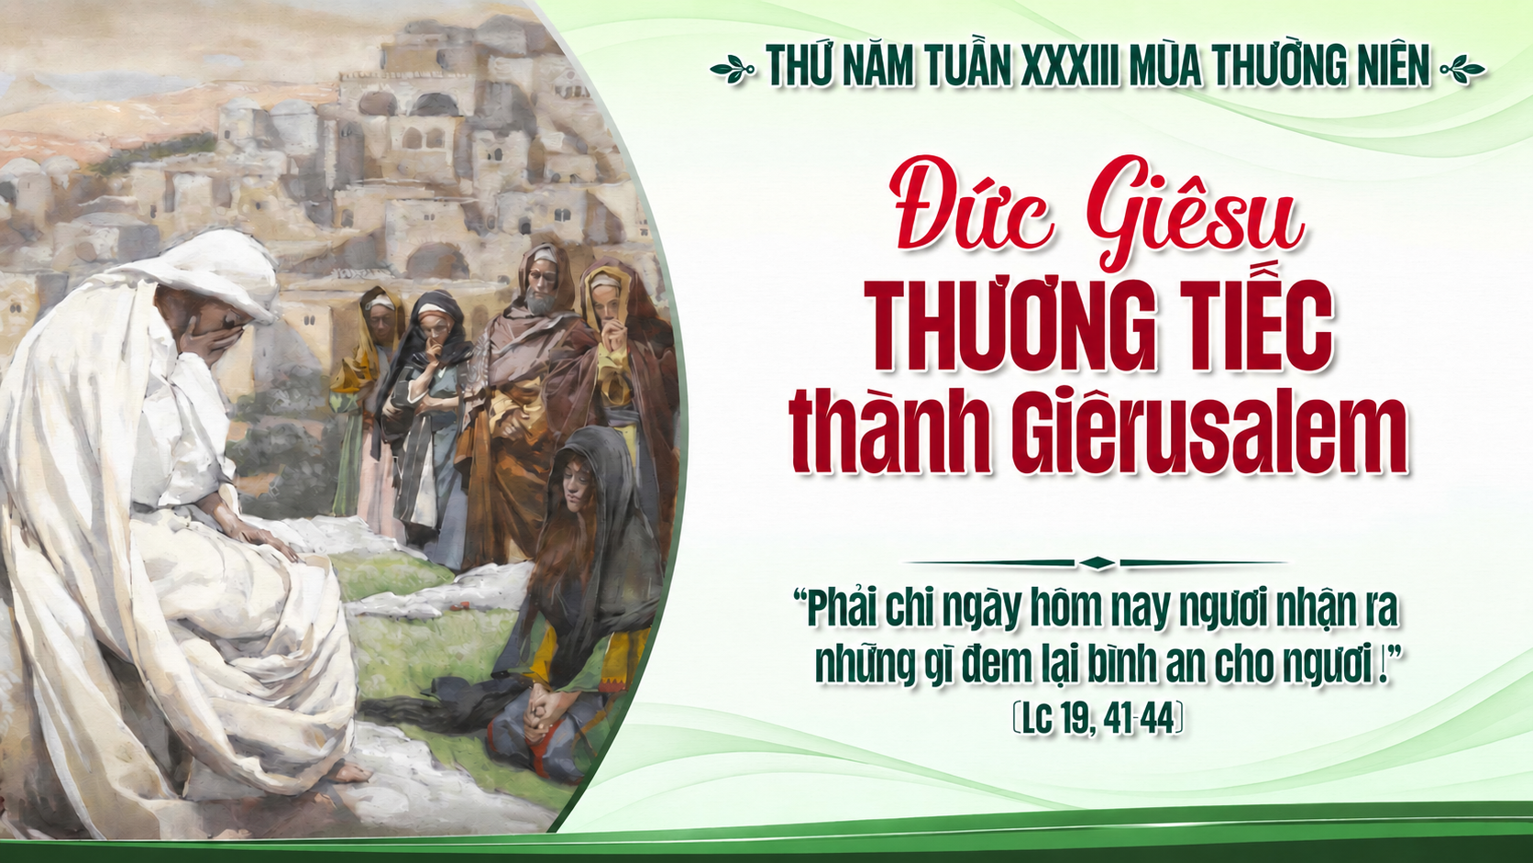

Slide 31
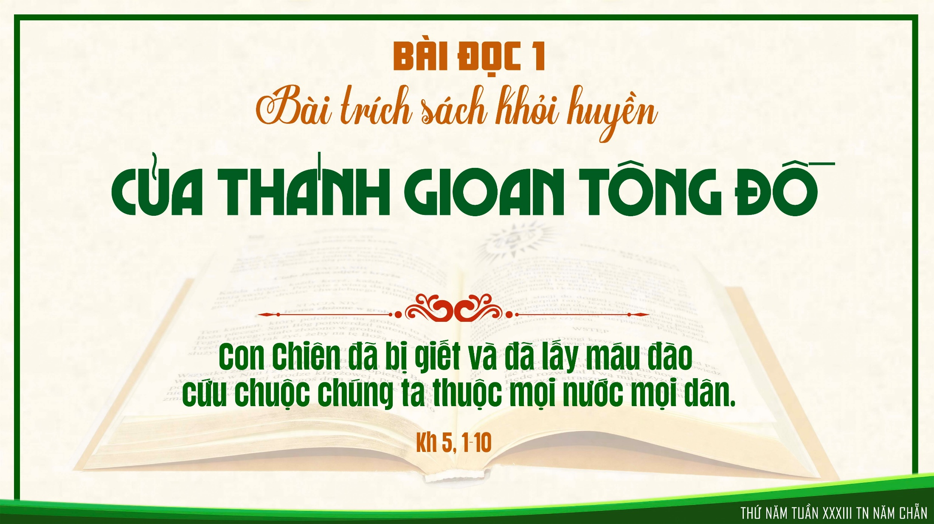

Slide 32
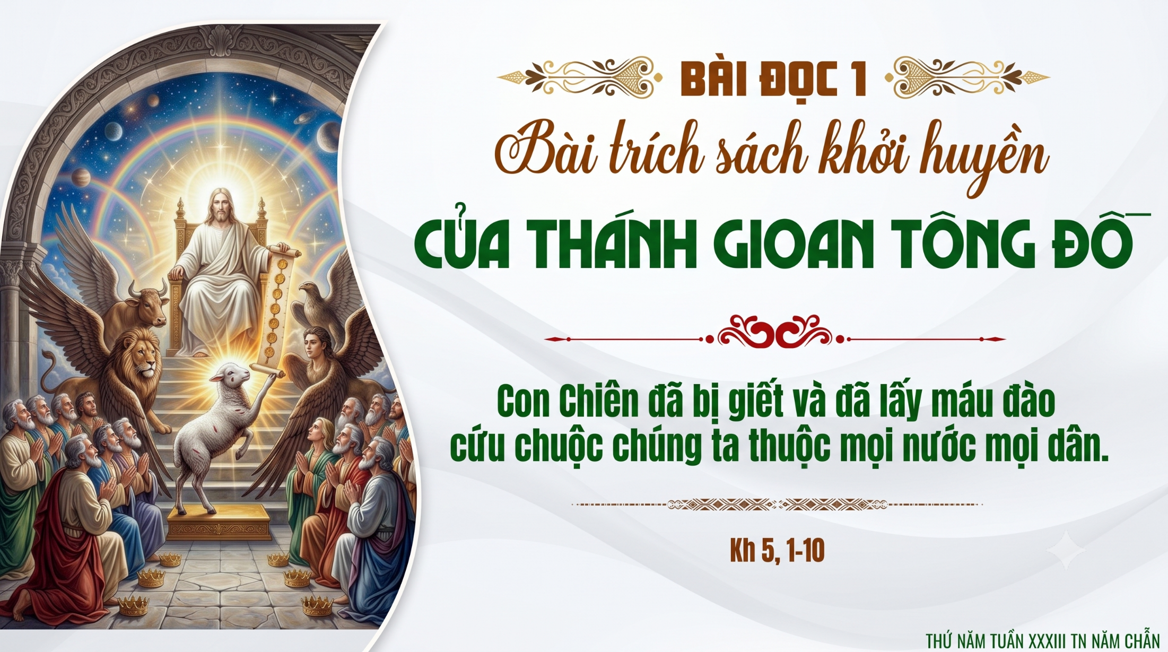

Slide 33
Đáp ca:
Tv 149, 1-2.3-4.5-6a và 9b
Lạy Chúa Ki-tô, Ngài đã làm cho chúng con thành một vương quốc, thành những tư tế, để phụng thờ Thiên Chúa chúng con.

Slide 34
Alleluia-Alleluia:
Ngày hôm nay, anh em chớ cứng lòng, nhưng hãy nghe tiếng Chúa.
Alleluia.

Slide 37
THỨ SÁU
SAU CHÚA NHẬT XXXIII
THƯỜNG NIÊN

Slide 38
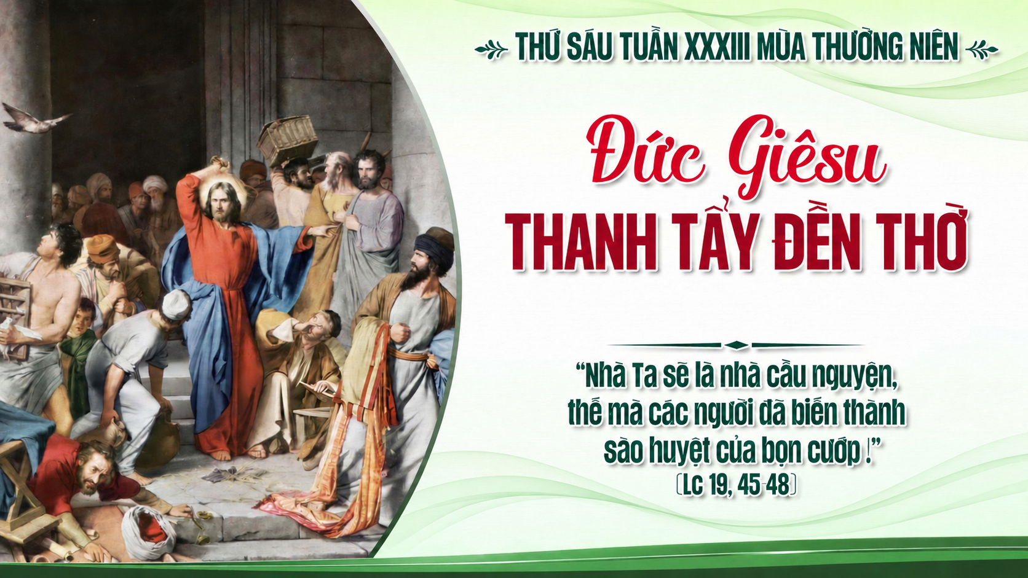

Slide 39


Slide 40
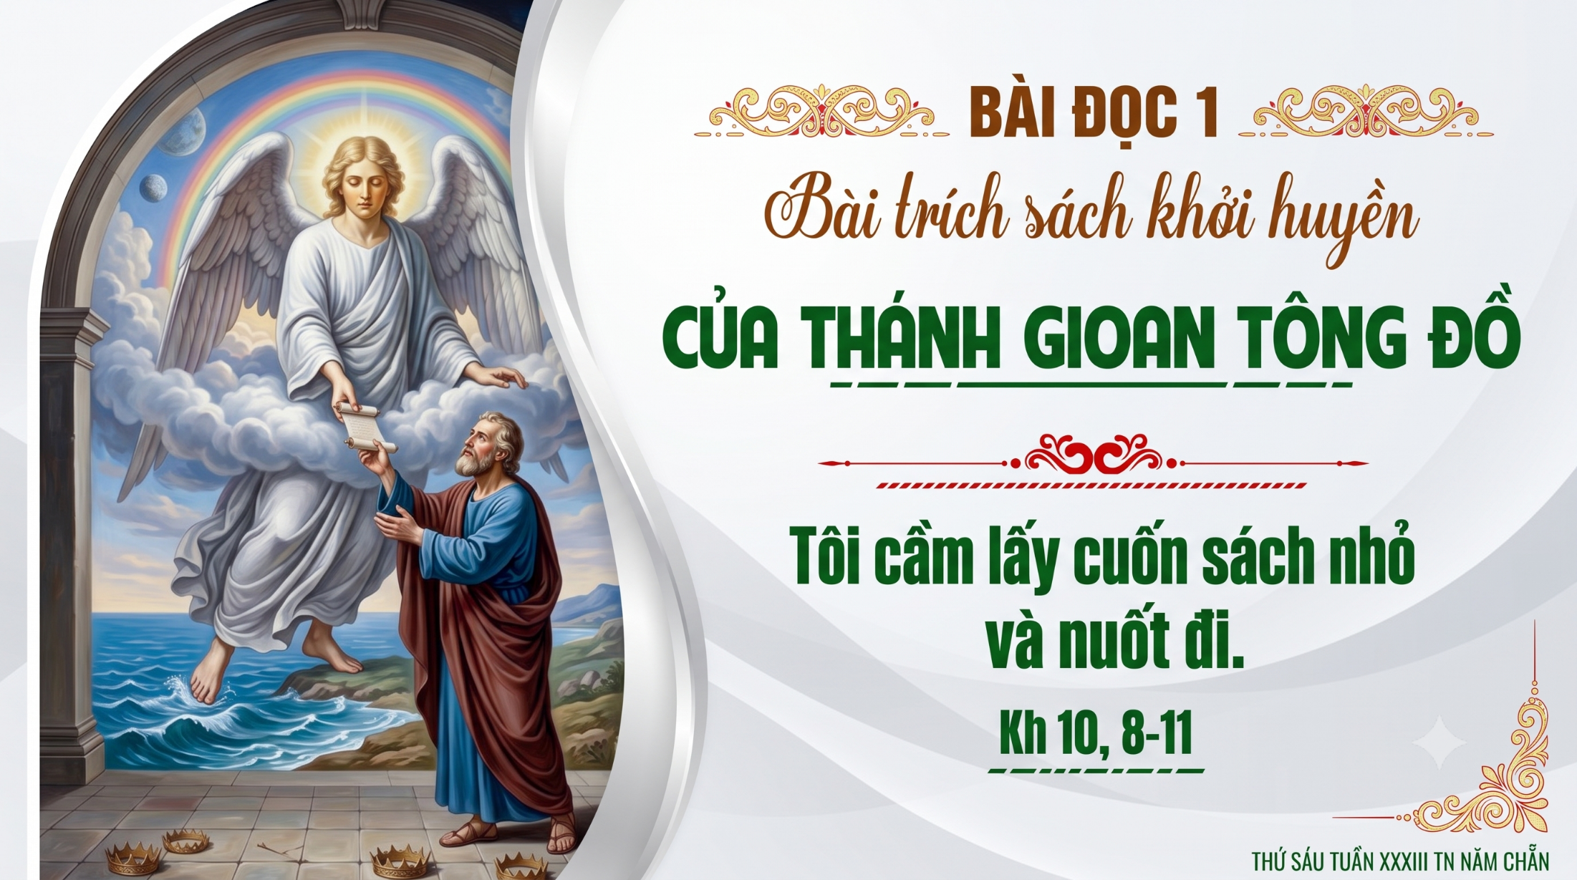

Slide 41
Đáp ca:
Tv 118, 14 và 24.72 và 103.111 và 131
Lạy Chúa, con cảm thấy lời Ngài đã hứa, ngọt ngào hơn mật ong trong miệng.

Slide 42
Alleluia-Alleluia:
Chúa nói: Chiên của tôi thì nghe tiếng tôi; tôi biết chúng, và chúng theo tôi.
Alleluia.

Slide 45
THỨ BẢY
Ngày 21 tháng 11
Đức Mẹ Dâng Chúa Giesu
Trong đền thờ
Lễ Nhớ
( sách bài đọc quyển 2 trang 834 )

Slide 46
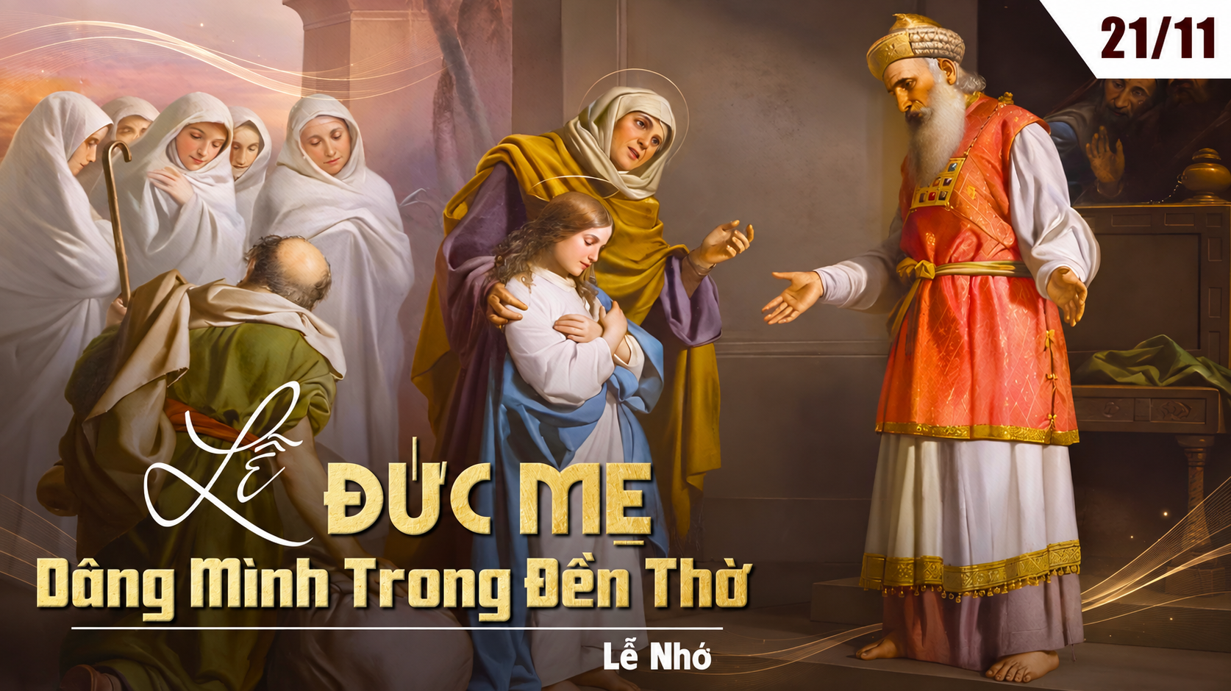

Slide 47
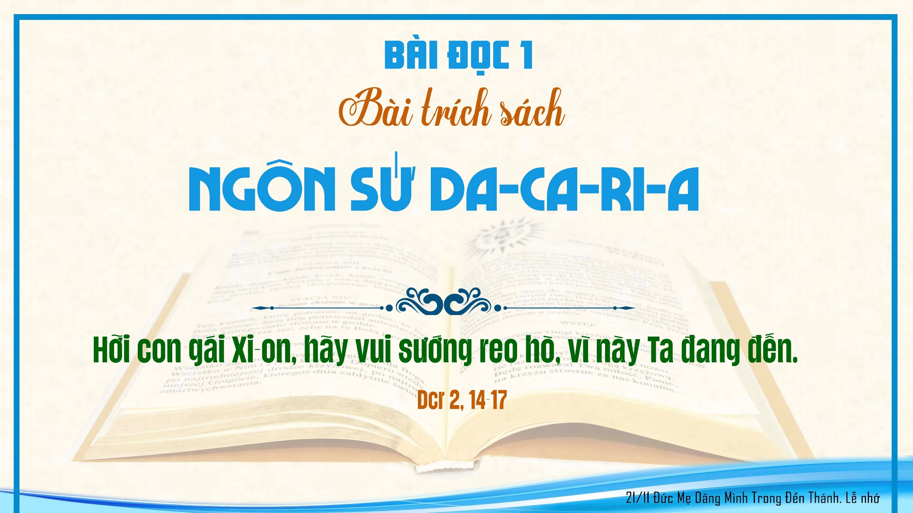

Slide 48
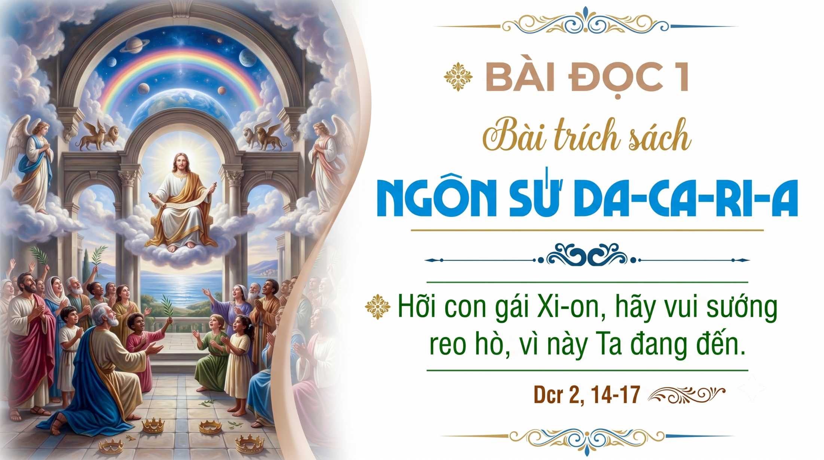

Slide 49
Đáp ca:
Đấng Toàn Năng đã làm cho tôi biết bao điều cao cả, danh Người thật chí thánh chí tôn !

Slide 50
Alleluia-Alleluia:
Phúc thay kẻ lắng nghe và tuân giữ lời Thiên Chúa.
Alleluia.

